Slide 1


Etudiant : HAN Xicun (21106761)
Superviseur : Christophe Rosenberger
Université de Caen
M2 E-Secure
Keyloger
Acoustic
START
Notes:
Bonjour a tous...
Introduction à Prof et Moi - Projet
Pourquoi j'écris en anglais - à la mode XD
il s'agit bcp de travail sur la lecture des document et résumé où qu'il y a beaucoup de mot je ne sais pas la traduction en Français.

Slide 2




CONTENT
PART 1
Introduction to
Acoustic Side Channel Attack.
PART 2
Related works studies and features analysis.
PART 3
Simple Attack Recreation.
Notes:
Le but de ce projet c'est :
- Etat de l'art (ce qui a déjà fait, en train de faire, évaluation, caractéristique etc..;)
- Construire une modèle d'attaque (étant donné des caractéristique, on peut déjà construire nos propre modèle, mais puisque le temps est restain j'ai réalisé l'approche la plus facile.)
Aujourd'hui, la présentation est en 3 parties,
1èrement explication sur l' Acoustic Side Channel Attack ....
2èmement on va parcourir les travails qui sont faits par les autres.
Analyser leur application leur pratiques leur caractéristiques Avantage et faiblesse etc.

Slide 3
Introduction
A Brief introduction to the Acoustic Side Channel Attack.

Slide 4
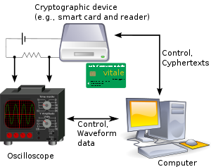
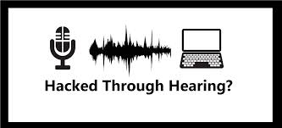

Side Channel Attack
a side-channel attack is any attack based on information gained from the physical implementation of a cryptosystem.
Power-monitoring attack
Acoustic Attack.
Timing Attack
Notes:
Side Channel Attack, C’est qqch on a déjà vu en cours, on a implémenté le timing attaque qui compte le temps réagit du coté serveur; …

Slide 5
Related Works
Methodologies for the Acoustic Side Channel Attack.

Slide 6
Signal Processing
2
01
FFT
03
Cross-Correlation
Fourier analysis converts a signal from its original domain (often time or space) to a representation in the frequency domain and vice versa
cross-correlation is a measure of similarity of two series as a function of the displacement of one relative to the other.
02
MFCC
Mel-frequency cepstrum.
MFCCs are commonly used as features in speech recognition systems .
MFFCs are perceptually motivated features to match how humans perceive pitch.
Notes:
Cet algorithme est couramment utilisé en traitement numérique du signal pour transformer des données discrètes du domaine temporel dans le domaine fréquentiel
waveform>convert to frames>take DFT>Mel scaling and smoothing> Log of amplitude spectrum>discrete cosine transform>MFCC features
To go one further, the perceptual motivation is to overcome the fact that the FFT has a linear resolution. All the bins are evenly spaced.
Human hearing is not evenly spaced. We have much better resolution in the lower frequencies than the higher ones. This also contributes to the fact we hear pitch exponentially, not linearly.

Slide 7
2004
Asonov and Agrawal
IEEE Keyboard Acoustic Emanations.
2005
Zhuang et al
Keyboard Acoustic Emanations Revisited.
Related
Works
2006
Berger et al
Dictionary attacks using keyboard acoustic emanations.
The 4 Basic Modules.
2012
Halevi and Saxena
A close look at keyboard acoustic emanations.
2006
A. Fiona
Keyboard Acoustic Triangulation Attack.
Notes:
Après certain temps d’étude, je me permets de résumer 4 classique modèles d’attaque.
C’est celui de Asonov and Agrawal en 2004; Zhuang et al 2005, Berger et al 2006 , et A.Finoa à 2006.
Les autres travaillent sont toujours développés la-dessus.
J’ai réfléchis pendant long temps, comment je peux l’expliquer correctement, par processus, ou par l’hypothèse … comme vous avez dans la main.
Mais finalement j’ai décidé de suivre la ligne chronologique.
Peut-être c’est parce que les travails sont rarement réalisé théoriquement, mais empiriquement. Si vous garder un peu leur papier, la rythme est souvent de Hypothèse- essayage – statistic study -> conclusion. Et très souvent, un travail est développé la conclusion expérimentale d’un autre travail.

Slide 8
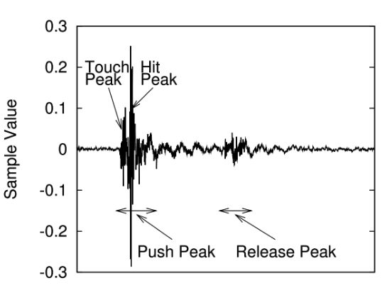
Asonov and Agrawal
Basic Hypothesis :
Different positions will produce different sounds.
Keystroke:
PRESS + RELEASE
PRESS Action has a more significant meaning.
Notes:
Asonov et Agrawal sont des premières personnes qui jete un œils dans ce domain. Leur hypothèse de base est simple et puissant.
Si on frappe en un endoit différante, ….. Parce la vibration est différante qui produit un son différant.
Il définit la comportement d’un Keystroke, il est consiste 2 parties – une partie Press et une partie Release.

Slide 9
Asonov and Agrawal
Complexity Algorithm: Middle
Accuracy rate : 80%
Supervised Learning required
Change keyboard or tester will influence the result
Notes:
Il y a un porblème fatal dans ce modèle, c’est que il faut qu’on passe un étape de training obligatoire.
Souvent c’est pas possible, dans son expériment, il faut on passe chaque keystroke au moins 30 fois pour avoir une résultat acceptable. Si on veut avoir un meilleur résultat, il faut on passe au moins 100 fois de frappe pour chaque key.
-----Pourquoi
Premièrement la partie de Feature extraction n’est pas efficace. Parce que le FFT nous donne une distribution équilibre, mais on peut imaginer que dans la signal; il y a un bloc de fréquence qui nous intéresse.
Deuxièmement il faut penser à la nécessité de training supervisé en text claire.

Slide 10
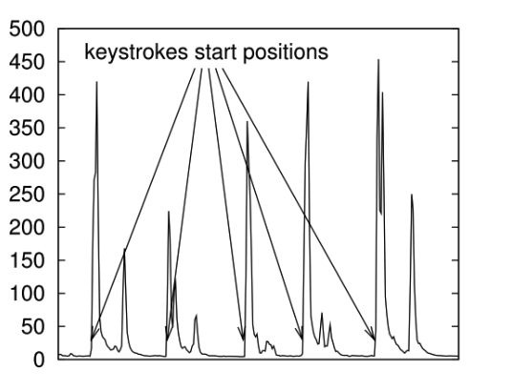
Zhuang et al.
Keystroke Recognize:
Press + 100 milliseconds
Basic Hypothesis :
Different positions will produce different sounds + The content of input is not random.
Assumptions:
- Each keystroke has a unique sound
One to One correspondence Class – Key(probability problem)
Using HMM + Grammar tools
Notes:
Zhuang et al améliore le travail précédant.
Premièrement il utilise le MFCC à la place de FFT, qui porte une préférence sue le borne du fréquence. On retire que les fréquence qui nous intéresse.
Pour ne pas avoir un processus de training supervisé il a fais plein de chose:
Premièrement il recoupe le Keystroke. Il constate que un Stroke Press + Release c’est toutjours dans 100 millisecond. Cela nous aider à découper des keystrokes et trouver la posistion début de chacun.
En suite il suppose que le contenu de saisir n’est pas random. C’est a dire, on saisie quelque choses qui a certain sens et avec un spécifique structure. (Vocabulaire + Synthèse )

Slide 11
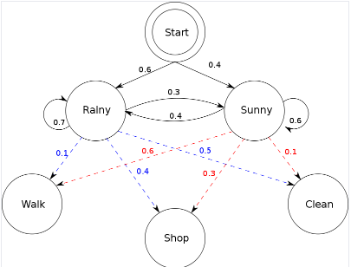
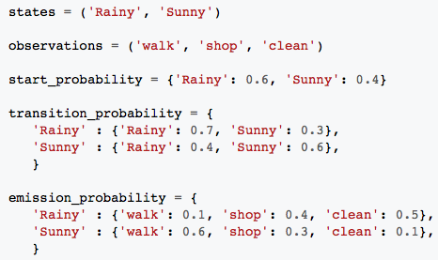
Zhuang et al.
HMM Hidden Markov Mode
A Story :
Grammar Check SVO etc.
Notes:
C’est un histoire d’un developpeur, j’ai connait Bob, il habite éloigné de moi, je ne sais pas le temps local de Bob. Et je sais qu’il fait que 3 choses dans toute sa vie. Promenade, Faire les courses, Faire ménage chez lui. Même je sais pas le temps, mais je sais quand il pleut il a 10 pourcent de possibilité qu’il faire le promenade… 40 pourcent possibilité faire les cours, et 50 pourcents faire des ménage.

Slide 12
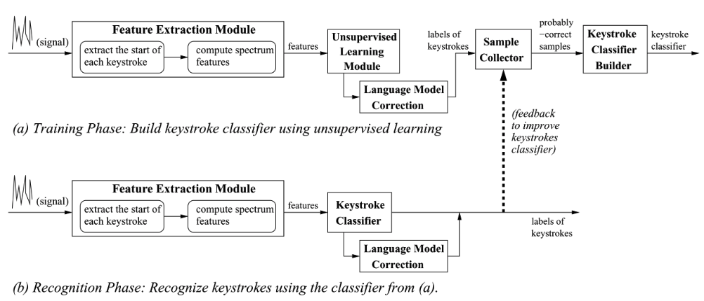
Zhuang et al.
Notes:
Explication ….
Mark que les données de test est aussi utilisées pour construire la training data…. Il y a un Feedback, ce n’est pas claire ici, mais imaginons qu’il y a un cicle qui faire améliorer la classification il s’arrêtes losqu’il y a plus d’amélioration.
Ce modèle est bonne, mais l’algorithm est compliqué pour réaliser, + Inéfficace quand le saisie est random.
Berger et al propose une méthode qui peut traiter les choses plutôt aléatoire et courte.

Slide 13
Berger et al
Keystroke Recognize:
PRESS + RELEASE as two arrays
Basic Hypothesis :
Different positions will produce different sounds + The physic position decide the similarity between two keystrokes.
Measurement:
- Each keystroke has PRESS(i) and RELEASE(i)
Similarity(K1,K2) for press and release
Unweighted Average for each similarity results of (press and release)
Notes:
Ils créent une nouvelle hypothèse basé sur les travails précédants.
Hypothèse de Base : xxxxxxxx
Comment mesurer?

Slide 14
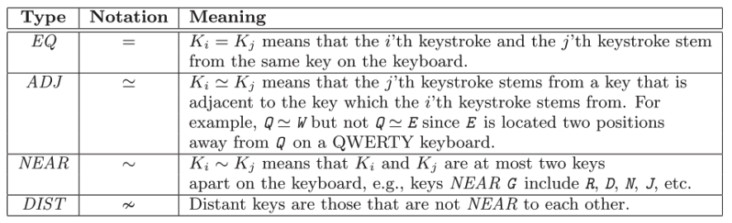
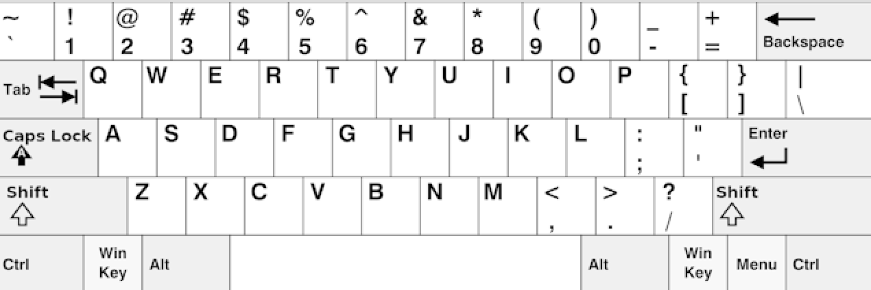
Berger et al
Example of “help” in QWER:
DIST< 1,2 >
DIST< 1,3 >
DIST< 1,4 >
DIST< 2,3 >
DIST< 2,4 >
ADJ< 3,4 >
Nose
Path
Evaluation :
Dictionary or Not
Precision + Recall
Notes:
Il a définit 4 types de relations entre des keystrokes.
Unsuperviser - Dictionary
Superviser – Training Data

Slide 15
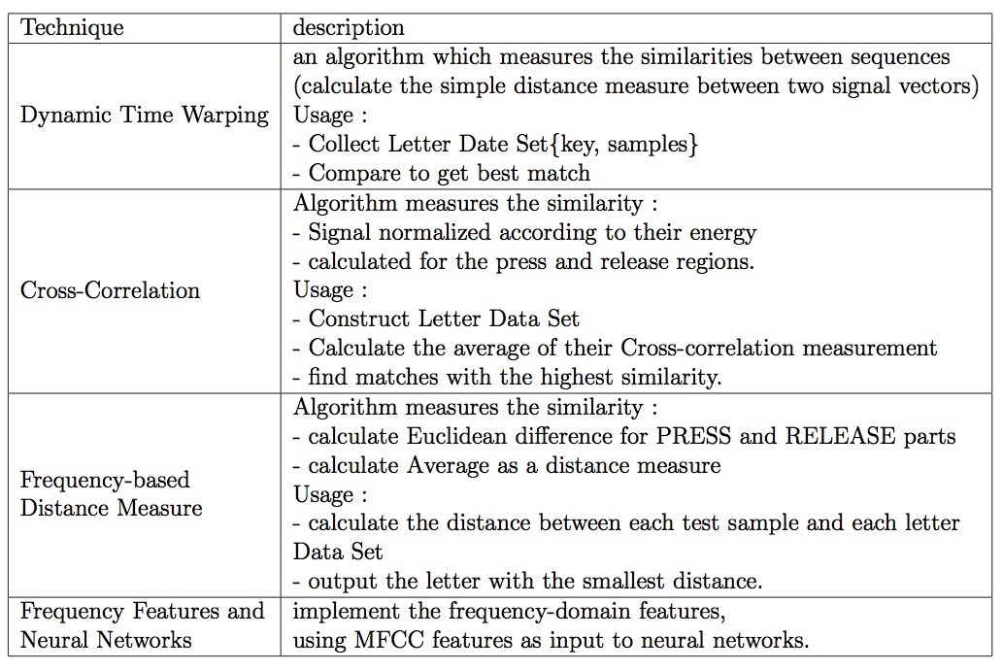
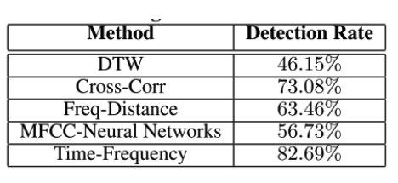
Halevi and Saxena
Notes:
Halvi et Saxena propose un peu des métrics pour compléter et faire amélioration des travails précédant. Il a fait deux choses:
Premièrement, il améliorer la façon de compare. Fait en études empiriques il trouve que le X-Corr et Freq-Distance est très puissant et efficace. Et il pense à combiner les deux pour les amélioration.

Slide 16
Halevi and Saxena

Slide 17
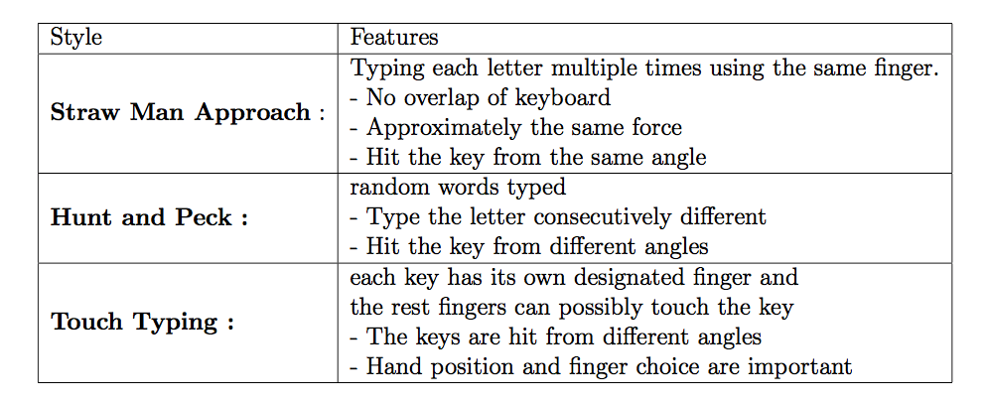
Halevi and Saxena

Slide 18
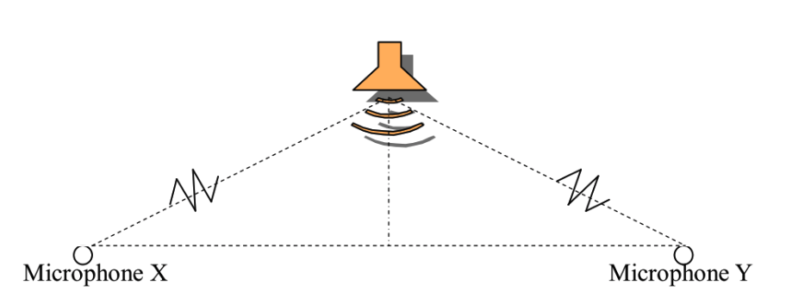
Fiona
Measuring the differences in arrival times from two microphones,
will locate the key.
For Each Keystroke, this delay is UNIQUE.

Slide 19
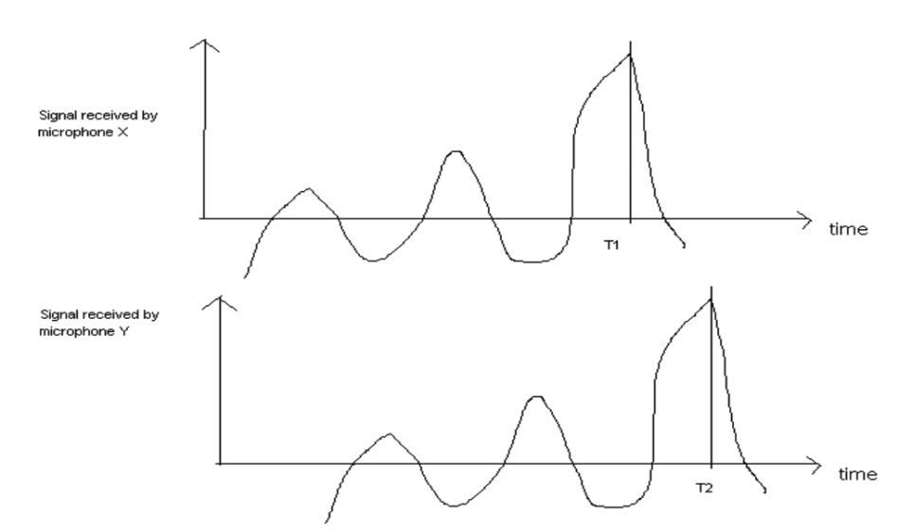
Fiona
The Maximum Peak Position captures the maximum peak for each PRESS and RELEASE pair, and compare the time difference between T1-T2

Slide 20
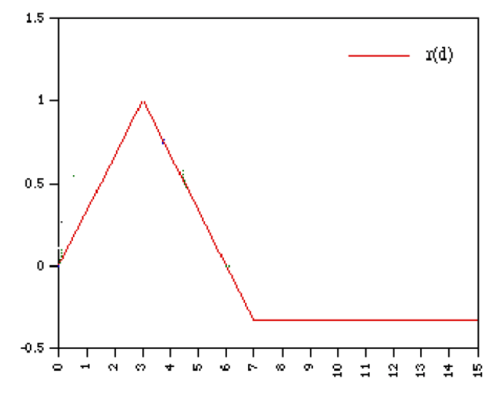
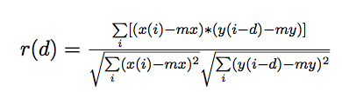
Fiona
The Cross-Correlation : consider x(i) and y(i) the digital signals received by Microphone X and Microphone Y respectively
.

Slide 21
Lab Design
In a empirical way.

Slide 22
Signal Processing + Feature
Extraction
FFT
Install Environment:
Sound Studio
Matlab 2006a
Keyboard HHKB
PART 2
PART 4
PART 1
PART 3
Record
Signal
With SoundStudio
Classification
Neural Network

Slide 23
Lab Presnetation Q&A

